Slide 1
Proyectos de Software
PRY3111

Slide 2

PRY3111
Nombre del profesor de la seccion
correo@professor.duoc.cl

Slide 3
Proyectos de software
¿Qué es un proyecto?

Slide 4

Proyectos de Software
En la experiencia anterior, descubrimos que el software como producto debe ser desarrollado bajo determinados estándares, lo cual nos aportará calidad y menor probabilidad de fracaso.
En esta experiencia veremos que el desarrollo de software en un marco de objetivos y metas de una organización, conforman sistemas de información los cuales obedece a requerimientos de los clientes en un contexto de necesidades de negocio que las empresas poseen, es decir, los sistemas de información están al servicio para permitir a las organizaciones ejecutar su negocio y por consiguiente existir como organización o mantenerse viables en mercado. m

Slide 5
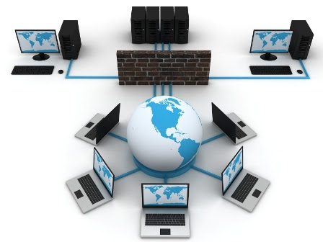
Sistema Informático
Un sistema de información, es un conjunto de programas, datos y documentación asociada, soportados en una infraestructura tecnológica de hardware, software y comunicaciones, la cual debe estar disponible para poder implementar las aplicaciones desarrolladas y a través de esta infraestructura el usuario podrá utilizar la solución de software bajo ciertas condiciones de estabilidad, seguridad, disponibilidad y otros atributos del software.

Slide 6

Proyectos de Software alineado a los procesos de negocio
En un sistema de información, los principales componentes a construir estarán enfocados a las funcionalidades que permiten la operación de la empresa, es decir, que aporten a la ejecución de procesos de negocio y al implementar estas funcionalidades en el software, permitirán que el sistema informático apoye el cumplimiento de los objetivos requeridos.

Slide 7
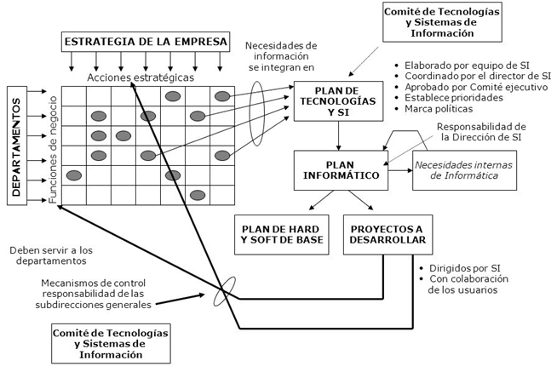
Los sistemas de información aportan la
estrategia de negocio de la empresa

Slide 8

Plan de proyectos de tecnología de la información
La alta dirección desarrolla el plan de proyectos de tecnología con participación del ente técnico (informática).
El plan abarca a toda la organización.
La participación es de diferentes áreas de la empresa.
El contenido del plan es poco técnico.
El contenido del plan es orientado al negocio y cómo la adopción de tecnología puede aportar a la empresa.
Las necesidades emanan del cruce entre funciones que realiza la empresa y los objetivos estratégicos que busca, aquí es donde se descubre oportunidades.

Slide 9

Cartera de Proyectos
Los proyectos seleccionados para su ejecución serán los que aporten a la estrategia de negocio de la empresa.
La lista de proyectos priorizados según factores de la empresa (factibilidad, oportunidad de implementación, costo u otros) formarán la cartera de proyectos de la organización.
Dependiendo de la visión de la empresa, la cartera de proyectos puede ser para una realización a corto, mediano o largo plazo.

Slide 10
Proyecto Informático
Hasta ahora sabemos que es un software y que es un sistema de información y que los sistemas que se adquieran o generen normalmente están en un plan de tecnologías de la información.
La forma de poder materializar una solución tecnológica es través de un Proyecto Informático.

Slide 11


Proyectos
El concepto de proyecto está presente en nuestra vida cotidiana, hablamos de proyecto de vida, un cantante habla de su proyecto para un nuevo disco y preparamos un proyecto para cambiar el automóvil, pero…

Slide 12

Proyectos
Según el Project Management Institute (PMI), un proyecto es un esfuerzo temporal que se lleva a cabo para crear un producto o servicio con un resultado único.

Slide 13




Proyecto Informático
Analizando la definición, se habla de esfuerzo en el sentido de efectuar un trabajo, temporal indica que es en un tiempo determinado con principio y fin, para crear un producto o servicio nos indica que existe un objetivo y con un resultado único señala que no existe previamente.

Slide 14

Proyectos
Cualquier tipo de proyecto comienza con su definición, luego se realiza la planificación de todos los aspectos necesarios para llevar a cabo el producto o servicio, se ejecutan las tareas necesarias para su creación, se realizan los controles respectivos para medir los avances, se implementa siendo entregado el producto o servicio y finalmente se concluye o cierra el proyecto, esta secuencia de vida del proyecto se denomina ciclo de vida del proyecto.

Slide 15

Proyectos
Como se señaló anteriormente un proyecto presenta un ciclo de vida, en este proceso de vida se considera realizar diversas tareas organizadas por fases, estas fases son: Inicio, Planeación, Ejecución, Control y Cierre.

Slide 16

Proyectos
La fase de inicio corresponde a la definición del proyecto con una visión de alto nivel, se establecen los objetivos, los interesados del proyecto y los limites generales para determinar el alcance, esta instancia es muy importante ya que en este análisis preliminar se determina si es sigue adelante con el proyecto o se concluye por ser inviable, no contar con presupuesto suficiente, no proporcionar valor u otro factor relevante.

Slide 17
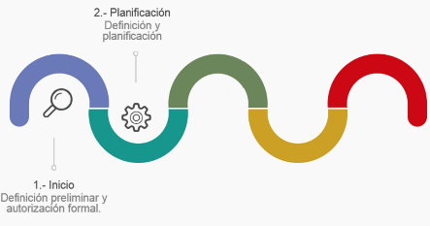
Proyectos
La planificación del proyecto nos permitirá determinar los aspectos esenciales para la existencia del proyecto: definir el personal idóneo que participará en el proyecto, determinación de las tareas del proyecto alcance , determinar los recursos necesarios para el ciclo de vida del proyecto recursos , definición de los tiempos necesarios para las actividades requeridas tiempos, definición de los costos que implica el proyecto costos.

Slide 18
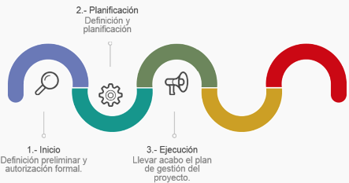
Proyectos
La fase de ejecución implica realizar las actividades para crear el producto o servicio, dependiendo del tipo de proyecto informático que corresponda, es decir, se adquiere un software, se construye el software, se evaluan productos para integrarlos a otros softwares existentes o se adquiere algún conocimiento o tecnología

Slide 19
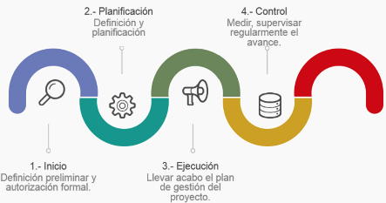
Proyectos
La fase de control, implica efectuar los controles necesarios para verificar si se está logrando el producto correcto y si se cumplen los objetivos del proyecto, la finalidad es descubrir si existen desviaciones y efectuar las correcciones respectivas, por ejemplo, podría existir una situación imprevista que implique mayor tiempo de desarrollo o mayor número de revisiones por lo que sería necesario ajustar los plazos o aumentar recursos, estas situaciones pueden ocurrir ya que una planificación es una estimación inicial, en estos casos será necesario ajustar la planificación.

Slide 20
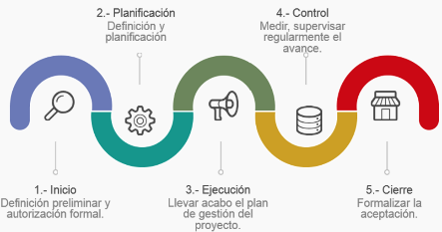
Proyectos
Ya construido el producto o servicio se debe efectuar el cierre del proyecto, en esta fase se procede a efectuar las validaciones del producto o servicio y revisión de criterios de aceptación junto con la generación y firma de los documentos que formalizan el fin del proyecto.

Slide 21

Proyectos
Para llevar a cabo el proyecto, es decir, cumplir su ciclo de vida, existen diversos roles que cumplen las personas que realizan las actividades definidas en el proyecto, estos roles son:
Sponsor
Jefe de proyecto
Integrantes del equipo
Stakeholders
Notes:
Sponsor, quien patrocina el proyecto y aprueba su ejecución, jefe de proyecto, responsable de asegurar que el proyecto se realice dentro de a acuerdo a las condiciones establecidas, coordina, dirige y controla el equipo de proyecto, los integrantes del equipo, son las personas que realizan las tareas definidas en el proyecto, el producto o servicio, los stakeholders son las personas que son afectadas por el proyecto, la personas a las cuales el proyecto satisface sus necesidades y cumple sus expectativas.

Slide 22

Proyectos
En la fase de inicio, es importante la participación de los patrocinadores del proyecto, ya que proporcionan información de alto nivel para establecer el lineamiento del proyecto con los objetivos de negocio. En ocasiones se incorpora un experto de negocio, quien, en representación de la empresa o cliente, proporciona información de los procesos de negocio de la organización.

Slide 23
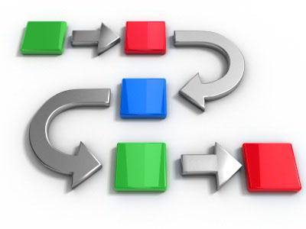



Estándares de Proyectos
La forma de aplicar las actividades de las 5 fases del proyecto estará definida de acuerdo a una metodología de Gestión de Proyectos adoptada, como por ejemplo PMI o PRINCE2, estas metodologías nos orientarán en la aplicación de diversas técnicas y los entregables resultantes de las actividades del proyecto. Las buenas prácticas de las metodologías presentes en la industria dieron origen a normativas internacionales en gestión de proyectos, como lo es la norma ISO21500 para ciclo de vida del proyecto.

Slide 24

Proyectos Informáticos
En el contexto informático hablamos de Proyecto Informático, cuyo objetivo puede estar orientado a desarrollo de sistemas, renovaciones de hardware, software , comunicaciones, herramientas.
En algunos casos será necesario desarrollar producto (en forma interna o externa), comprar un software o integrar soluciones ya fabricadas con sistemas ya existentes.

Slide 25
Tipos de Proyectos Informáticos
Desarrollar un nuevo software
Proyecto de desarrollo
Renovar los computadores o tecnología de las organización
Proyectos de renovación tecnológica
Actualizar los equipos servidores, mejorar, corregir o cambiar una aplicación a un nuevo ambiente
Proyecto de mantención
Traer nueva tecnología o nuevos conocimientos a la empresa
Proyecto de adquisición de tecnología y/o transferencia tecnológica

Slide 26
Guías para gestionar los Proyectos Informáticos
Hasta ahora sabemos que existe un ciclo de vida del software (ISO/IEC/IEEE 12207:2017)
Por otra parte los proyectos se gestionan y tienen diferentes procesos en su ciclo de vida (ISO 21500:2012).
Además, no todos los proyectos son de desarrollo de software.

Slide 27
¿Cómo gestionar un proyecto informático?
Cómo todo proyecto debemos considerar las fases genéricas de cualquier proyecto (inicio-planificación-ejecución-control).
Pero en los casos de software además el producto sigue su propio ciclo de vida (definición, desarrollo, producción, operación, mantención, retiro).
Por lo tanto el proyecto tendrá una mirada desde el nivel de empresa (directivo) y otra desde el nivel más técnico (software).

Slide 28
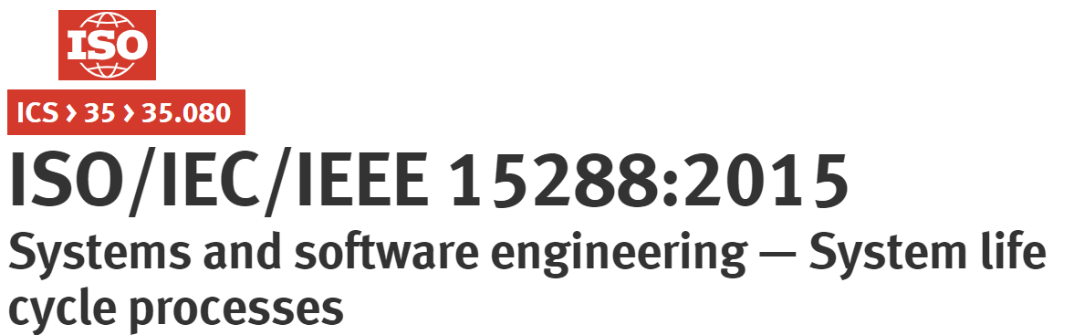
ISO/IEC/IEEE 15288:2015
La ISO/IEC/IEEE 15288:2015 establece un marco común de descripciones de procesos para describir el ciclo de vida de los sistemas de información.
Las organizaciones y los proyectos pueden utilizar estos procesos al adquirir y proveer sistemas de información.

Slide 29
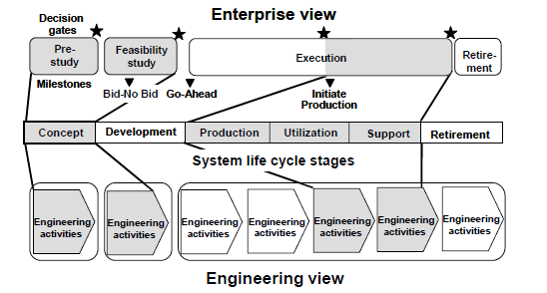
ISO/IEC/IEEE 15288:2015
Desde el punto de vista del proyecto se siguen las fases tradicionales (A)
Desde el punto de vista de ciclo de vida del sistema, se consideran las fases desde la concepción hasta el retiro (B).
Desde el punto de vista del producto, se siguen las actividades que permiten el desarrollo y uso del software (ciclo de vida del software) (C) .
A
B
C

Slide 30
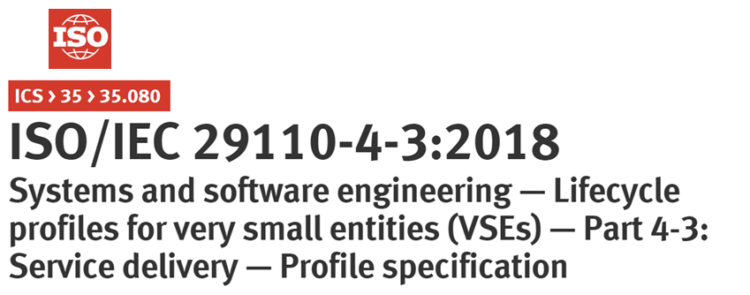
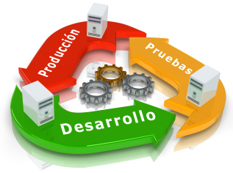
ISO/IEC 29110:2018
Esta ISO ayuda a que las PYMES puedan adoptar una cultura TIC y logren un reconocimiento internacional.
El objetivo es establecer y llevar a cabo de manera sistemática las tareas del proceso de implementación del software, lo que permite cumplir con el alcance del proyecto en calidad, tiempo y costos esperados.

Slide 31
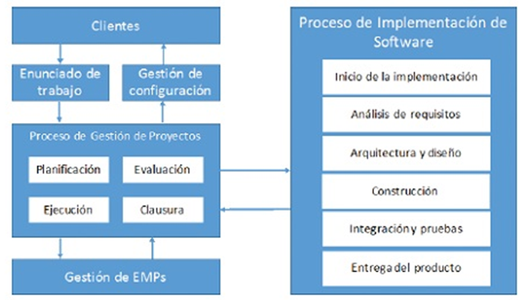
VISTA SIMPLIFICADA DE LOS PROCESOS ISO/IEC 29110:2018

Slide 32
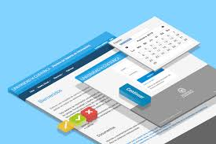
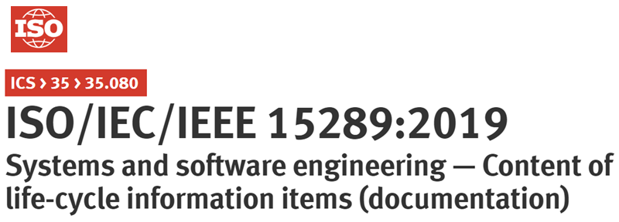
¿Cómo documentar los procesos?
Para generar de manera estandarizada la documentación de los diferentes procesos presentes en el ciclo de vida del sistema y del software, la ISO 15289 promueve una guía de documentación.

Slide 33

Consideraciones ante la compra de productos o servicios
A la hora de adquirir software de terceros, es importante conocer que posee el mercado que me pueda ayudar a solucionar mi problema o si tengo seguridad de lo que necesito, solicitar la información un producto o su cotización.
Posterior a esta información se pueden acordar “pruebas de conceptos” a modo de comprobar como se ejecutaría el producto en nuestra organización, en forma experimental.

Slide 34

Consideraciones ante la compra de productos o servicios
Es este ámbito cobra relevancia el conocimiento sobre contratos informáticos, ya que existen servicios que serían pagados y que se deben cumplir.
Normalmente estos acuerdos son denominados Service Level Agreement (SLA) que describen el nivel de servicio que un cliente espera de su proveedor.

Slide 35
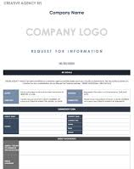
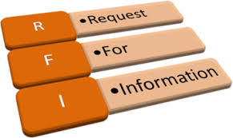
Comunicaciones con proveedores
Request For Information
Una Solicitud de Información (RFI) se utiliza cuando se sabe lo que se requiere en términos del software, pero necesita más información sobre lo que ofrecen los proveedores, los cuales pueden responder con las características de sus productos.
Es una solicitud de información sobre determinadas necesidades de la empresa.

Slide 36
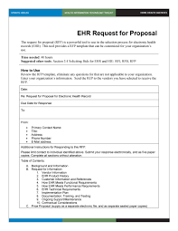
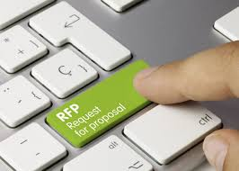
Comunicaciones con proveedores
Request For Proposal
Una Solicitud de Propuesta (RFP) se usa cuando sabe que tiene un problema, está identificado y se necesita una propuesta de solución desde el mercado bajo ciertas reglas para la forma de adquisición del producto, características , funcionamiento, tiempos de respuesta u otros.
En este caso se desea que el proveedor proponga una solución.

Slide 37
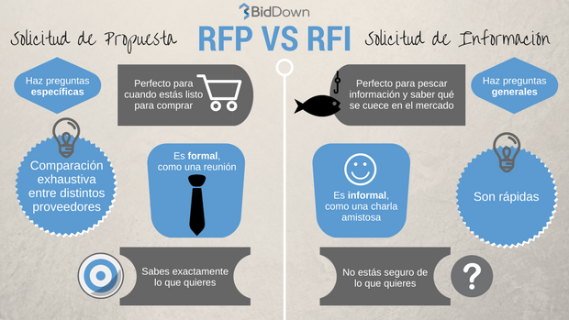
Comunicaciones con proveedores
https://biddown.com/

Slide 38
¡Muchas gracias!

